Slide 1
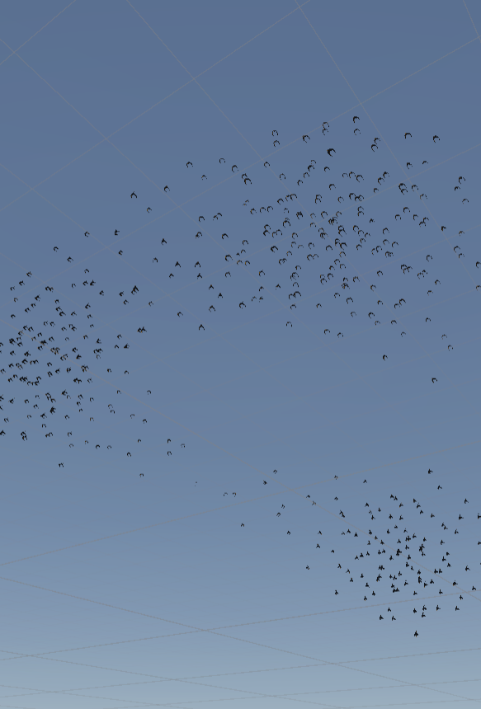

Swarm Simulation
Karim Sehili
22.06.2026
Seminar: Inside A Physics Engine

Slide 2

Wie entsteht aus tausenden Einzeltieren ohne Anführer ein koordiniertes Muster ?
Foto: Abb. 1: Vogelschwarm

Slide 3


Echte Anwendungen
Spiele
Massive (Hollywood)
Robotik (Drohnen)
Stadtplanung (PTV Viswalk oder Anylogic)
Foto: Abb. 2: Space Marine 2
Foto: Abb. 2: Space Marine 2

Slide 4
Agenda
Emergenz & Geschichte
Der Boids-Algorithmus
Nachbarschaftssuche
Unity, DOTS/ECS & Demo

Slide 5
Emergenz & Geschichte
1

Slide 6
Was ist Emergenz?
Emergenz = komplexes Gesamtverhalten entsteht aus vielen einfachen lokalen Regeln.
Kein Anführer gibt Befehle.
Jedes Individuum kennt nur seine direkte Umgebung.

Slide 7
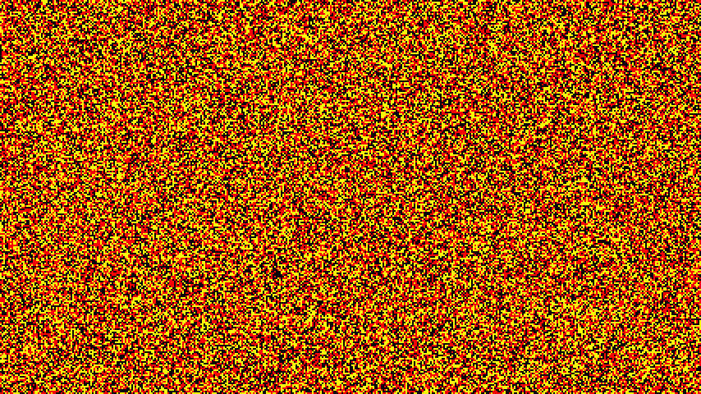
Zelluläre Automaten
Kurzer Hinweis: Konzept der zellulären Automaten geht auf Stanisław Ulam und John von Neumann in den 1940ern zurück
Kann man selbstreplizierende Systeme rein rechnerisch beschreiben?)
Abb. 4: Cellular Automata

Slide 8
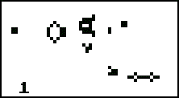
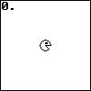
Conways "Game of Life" (1970)
Beispiel für Emergenz
2D-Gitter mit schwarzen/weißen Zellen
4 Regeln:
  Lebende Zelle mit < 2 lebenden Nachbarn → stirbt (Einsamkeit)
  Lebende Zelle mit 2–3 lebenden Nachbarn → bleibt lebend
  Lebende Zelle mit > 3 lebenden Nachbarn → stirbt (Überbevölkerung)
  Tote Zelle mit genau 3 lebenden Nachbarn → wird lebend (Geburt)
Vorgestellt von Martin Gardner, Scientific American, Oktober 1970
Abb. 5,6: Conways Spiel des Lebens

Slide 9
Das Forschungsfeld "Artificial Life"
Mitte der 1980er entsteht ein eigenes Forschungsfeld "Artificial Life" (ALife)
Christopher Langton organisierte die ersten ALife-Workshops
"Leben, wie es sein könnte" computergestützt untersuchen

Slide 10
Craig Reynolds
Craig Reynolds, Informatiker bei der Firma Symbolics
Entwickelte das erste Flocking-Modell in 1986
Begriff: "Boid" = Kurzform von "bird-oid object" (vogelartiges Objekt)

Slide 11

SIGGRAPH-Paper von 1987
Titel des Papers: "Flocks, Herds, and Schools: A Distributed Behavioral Model„
Veröffentlicht in: Computer Graphics, SIGGRAPH 1987
Meilenstein in Computergrafik und Artificial-Life-Forschung

Slide 12
„
Yet all evidence indicates that flock motion
must be merely the aggregate result of the actions of individual animals, each acting solely on
the basis of its own local perception of the world.
Reynolds, C. W. (1987)

Slide 13
Der Boids-Algorithmus
2

Slide 14
Boid Translation
Ein Boid besteht (minimal) aus: Position (Vektor) + Geschwindigkeit (Vektor)
Update:
  Neue Geschwindigkeit = alte Geschwindigkeit + Beschleunigung · Zeitschritt Neue Position = alte Position + neue Geschwindigkeit · Zeitschritt
Beschleunigung -> Boids-Regeln

Slide 15
Steering
Lenkkraft (Steering Force) = gewünschte Geschwindigkeit − aktuelle Geschwindigkeit
Begrenzt damit Bewegungen nicht unrealistisch abrupt wirken

Slide 16
Die lokale Nachbarschaft
Ein Boid reagiert nur auf Nachbarn innerhalb eines Wahrnehmungsradius
Wahrnehmung wird mit der Entfernung schwächer

Slide 17
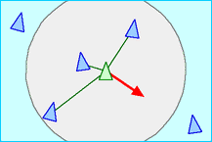
Regel 1: Seperation
Lenke so, dass du Zusammenstöße mit nahen Nachbarn vermeidest
Für jeden Nachbarn in der Nähe berechne den Vektor, der von ihm weg zeigt
01
Abb. 7,8,9: Wong, Timmie. "Boids."

Slide 18
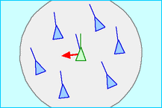
Regel 2: Alignment
Definition: Lenke so, dass deine Geschwindigkeit sich der durchschnittlichen Geschwindigkeit deiner Nachbarn annähert
Mittelwert der Geschwindigkeitsvektoren aller Nachbarn
->Wunschgeschwindigkeit
02
Abb. 7,8,9: Wong, Timmie. "Boids."

Slide 19
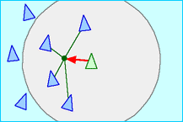
Regel 3: Cohesion
Definition: Lenke in Richtung des Mittelpunkts deiner Nachbarn
Mittelwert der Positionen aller Nachbarn
-> Zielposition
Wunschgeschwindigkeit = Richtung zu diesem Zielpunkt
03
Abb. 7,8,9: Wong, Timmie. "Boids."

Slide 20
Die Regeln kombinieren
Alle drei Lenkkräfte werden gewichtet aufsummiert:
Gesamtkraft = w₁·Separation + w₂·Alignment + w₃·Cohesion
Die Gewichte (w₁, w₂, w₃) sind frei einstellbare Parameter
Zu viel Cohesion -> Boids klumpen
Zu viel Separation -> Boids verteilen sich zu stark
Zu viel Alignment -> Bewegung wird zu starr/einheitlich

Slide 21
Erweiterungen
Zusätzliche Regel: Lenke weg von Hindernissen
Zusätzliche Lenkkraft: "Seek" -> steuere aktiv auf ein Ziel oder einen Leader zu
  Variante (Hartman & Beneš): Boids können dynamisch die Führungsrolle wechseln
Räuber-Beute-Dynamik: Beute-Boids fliehen von Räuber-Agenten

Slide 22
Grenzen des Basismodells
Rein reaktiv: keine Planung, kein Gedächtnis, keine Vorhersage
Parameter-Tuning ist empirisch keine "richtige" Formel für gute Werte
Keine echten physikalischen Kollisionen
Verhalten kann chaotisch werden: Gruppen können sich unerwartet aufteilen oder wild ausschlagen

Slide 23
Nachbarschaftssuche
3

Slide 24
O(n²)-Problem
naive Nachbarschaftssuche = jeder Boid prüft jeden anderen
100 Boids -> 10.000 Vergleiche pro Frame
1.000 Boids -> 1.000.000 Vergleiche pro Frame
10.000 Boids -> 100.000.000 Vergleiche pro Frame
Verdopplung der Boid-Anzahl -> Vervierfachung der Vergleiche

Slide 25
Kernidee: räumliche Lokalität nutzen
Ein Boid braucht nur nahe Nachbarn
Grundprinzip: Raum vorab in Bereiche einteilen

Slide 26
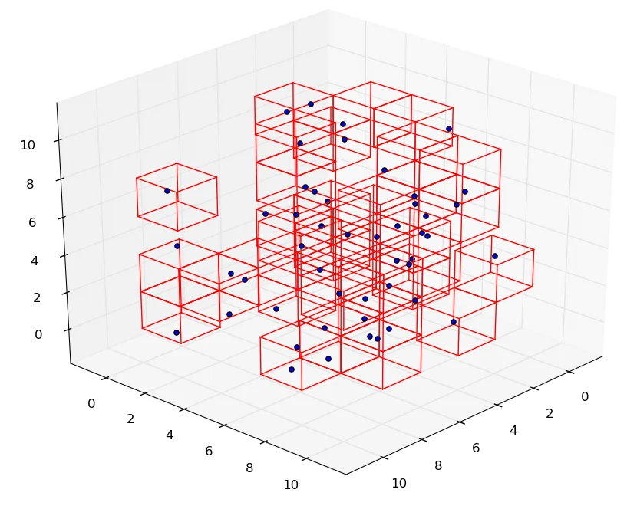
Uniform Grid / Spatial Hashing
Raum wird in gleich große Zellen unterteilt
Jeder Boid wird nur in seine Zelle eingetragen
Nachbarn: eigene Zelle + die direkt angrenzenden Zellen
O(n) für die gesamte Simulation pro Frame
Abb.: Synchronizing Parallel Geometric Algorithms (2018)

Slide 27
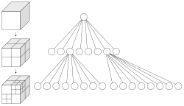
Quadtree / Octree
Rekursive Unterteilung des Raums in 4 Teile (2D, Quadtree) bzw. 8 Teile (3D, Octree),
Nur dort, wo es nötig ist
Vorteil gegenüber Uniform Grid:
  passt sich an ungleichmäßige Dichte an
Nachteil: Baum muss bei beweglichen Objekten ständig neu aufgebaut/aktualisiert werden
Abb.: "Octree." Wikipedia

Slide 28
Quadtree / Octree
Rekursive Unterteilung des Raums in 4 Teile (2D, Quadtree) bzw. 8 Teile (3D, Octree),
Nur dort, wo es nötig ist
Vorteil gegenüber Uniform Grid:
  passt sich an ungleichmäßige Dichte an
Nachteil: Baum muss bei beweglichen Objekten ständig neu aufgebaut/aktualisiert werden
Abb.: "Octree." Wikipedia

Slide 29
Unity, DOTS/ECS & Live-Demo
4

Slide 30
Unity
Grundbausteine: GameObject + Component
Eine Szene ist eine Hierarchie aus GameObjects
Jedes GameObject hat mindestens eine Transform-Komponente
  alles andere als weitere Komponente

Slide 31
MonoBehaviour-Lebenszyklus
MonoBehaviour = die Basisklasse, von der eigene Skripte erben
Update() wird einmal pro gerendertem Frame aufgerufen (Framerate kann variieren)
FixedUpdate() wird in festen Zeitintervallen aufgerufen (Standard: alle 0,02 Sek. = 50× pro Sekunde), unabhängig von der Bildrate
  genutzt für physikbezogene Berechnungen
LateUpdate() wird nach allen Update()-Aufrufen ausgeführt

Slide 32
Unitys eingebaute Physik
Rigidbody-Komponente: macht ein GameObject physikalisch simulierbar (Masse, Schwerkraft, Kräfte)
Collider-Komponente: definiert die Form für Kollisionserkennung (Box, Sphere, Mesh Collider, etc.)
  Collider und Rigidbody sind getrennte Komponenten!
Layers: Gruppierung von Objekten
Engine Kräfte sollten in FixedUpdate() angewendet werden damit die Simulation frameratenunabhängig bleibt

Slide 33
Naive Boids in Unity (MonoBehaviour)
Typischer naiver Implementierungsansatz:
  ein Skript (MonoBehaviour) pro Boid, jedes davon läuft eigenständig Nachbarschaftssuche
  Funktioniert gut für niedrige zwei- bis niedrige dreistellige Boid-Anzahlen

Slide 34
Performance-Probleme
Jedes GameObject verursacht eigenen Overhead (Update()-Aufruf-Verwaltung)
GameObjects liegen im Speicher verstreut ("Cache-unfreundlich")
Garbage Collection: häufige kleine Speicherzuweisungen
Die O(n²)-Problematik

Slide 35
Die Idee: Data-Oriented Design
Grundprinzip: CPUs sind sehr schnell, der Hauptspeicher (RAM) ist im Vergleich sehr langsam
  der Prozessor wartet mehr als arbeitet
Daten so im Speicher anordnen, wie sie verarbeitet werden
Klassisches OOP vs. Data-Oriented Design
  gleiche Datentypen aller Objekte liegen direkt nebeneinander im Speicher
  z. B. alle Positionen in einem großen zusammenhängenden Array

Slide 36
Unity DOTS im Überblick
DOTS = Data-Oriented Technology Stack
  Unitys Sammlung von Technologien für daten-orientierte Programmierung
ECS (Entity Component System)
  das Architekturmuster (kommt nächste Folie)
C# Job System
  sicheres Aufteilen von Arbeit auf mehrere CPU-Kerne (Multithreading)
Burst Compiler
  übersetzt C#-Code in hochoptimierten, nativen Maschinencode

Slide 37
ECS-Architektur — Entity, Component, System
Entity: nur eine leichtgewichtige ID/Kennung (keine eigenen Daten!)
ersetzt GameObject Component
  reine Daten, keine Logik
System: enthält die Logik, die über alle Entities mit bestimmten Components

Slide 38
Jobs + Burst
C# Job System: erlaubt es, Arbeit sicher auf mehrere CPU-Kerne zu verteilen
  System verwaltet automatisch, welcher Job lesend/schreibend auf welche Daten zugreift
Burst Compiler: übersetzt C#-Code in stark optimierten, nativen Maschinencode

Slide 39
DOTS für Boids in der Praxis
Positionen/Geschwindigkeiten aller Boids liegen in zusammenhängenden Arrays
Ein paralleler Job verteilt die Nachbarschaftssuche + Lenkkraft-Berechnung über alle verfügbaren CPU-Kerne
Räumliche Optimierung wird auch hier weiterhin gebraucht

Slide 40
Zusammenfassung
Kurzer Rückblick:
  Emergenz/Geschichte
  Boids-Mathematik
  Optimierungsproblem & Datenstrukturen
  Unity/DOTS-Umsetzung
Schlusssatz: "Aus drei einfachen Regeln entsteht ein ganzer Schwarm. Und aus cleverer Datenstrukturierung wird daraus eine Simulation mit tausenden Agenten."

Slide 41
Offene Fragen und Diskussion
Vielen Dank fürs Zuhören!

Slide 42
Quellen
Abb. 1: Vogelschwarm, Myriams-Fotos, via Pixabay. https://pixabay.com/users/myriams-fotos-1627417/?utm_source=link-attribution&utm_medium=referral&utm_campaign=image&utm_content=4024243 (Aufgerufen am: 23.06.2026)
Abb. 2: Space Marine 2, Bolding, Jonathan, via PC Gamer. https://www.pcgamer.com/games/action/i-cannot-get-enough-of-the-space-marine-2-videos-with-all-them-swarming-tyranids/ (Aufgerufen am 23.06.2026)
Abb. 3: Drone Swarms, Levy, Jean-Jerome. "Drone Swarms: Collective Intelligence in Action." Scalastic, https://scalastic.io/en/drone-swarms-collective-intelligence/ (Aufgerufen am: 23.06.2026)
Abb. 4: Cellular Automata, Softology's Blog, https://softologyblog.wordpress.com/2018/02/05/history-dependant-cellular-automata
Abb. 5,6: Conways Spiel des Lebens. Wikipedia, die freie Enzyklopädie, 25. Feb. 2026, de.wikipedia.org/w/index.php?title=Conways_Spiel_des_Lebens&oldid=264705416. (Aufgerufen am: 23.06.2026)

Slide 43
Quellen
Reynolds, C. W. (1987). Flocks, herds and schools: A distributed behavioral model. Computer Graphics (ACM SIGGRAPH '87 Conference Proceedings), 21(4), 25–34. https://team.inria.fr/imagine/files/2014/10/flocks-hers-and-schools.pdf (Aufgerufen am: 23.06.2026)
Abb. 7,8,9: Wong, Timmie. "Boids." Stanford University: Modeling Natural Systems, Sept. 2008, https://cs.stanford.edu/people/eroberts/courses/soco/projects/2008-09/modeling-natural-systems/boids.html (Aufgerufen am: 23.06.2026)
de-la-Nieto-Yabar, David, und Francisco C. Martins. Synchronizing Parallel Geometric Algorithms on Multi-Core Machines. ResearchGate, Juli 2018, https://www.researchgate.net/publication/326306568_Synchronizing_Parallel_Geometric_Algorithms_on_Multi-Core_Machines (Aufgerufen am: 23.06.2026)
"Octree." Wikipedia, The Free Encyclopedia, 2. Jan. 2026, https://en.wikipedia.org/wiki/Octree (Aufgerufen am: 23.06.2026)

Slide 44
Quellen
Vicsek, T. et al. (1995). Novel Type of Phase Transition in a System of Self-Driven Particles. Physical Review Letters, 75(6), 1226–1229.
Helbing, D. & Molnár, P. (1995). Social Force Model for Pedestrian Dynamics. Physical Review E, 51(5), 4282–4286.
Teschner, M., Heidelberger, B., Müller, M., Pomerantes, D. & Gross, M. (2003). Optimized Spatial Hashing for Collision Detection of Deformable Objects. Proc. VMV 2003, 47–54.
Gardner, M. (1970). The Fantastic Combinations of John Conway's New Solitaire Game "Life". Scientific American, 223(4), 120–123.
Unity Technologies — offizielle Dokumentation: Entities (ECS): https://docs.unity3d.com/Packages/com.unity.entities@latest
Unity Physics: https://docs.unity3d.com/Manual/com.unity.physics.html
DOTS-Übersicht: https://unity.com/dots

Slide 45
Quellen
Reynolds, C. W. (1987). Flocks, herds and schools: A distributed behavioral model. ACM SIGGRAPH Computer Graphics, 21(4), 25-34
Jones, J. (2010). Characteristics of pattern formation and evolution in approximations of Physarum transport networks. Artificial Life, 16(2), 127-153.
Fabian, R. (2018). Data-Oriented Design. Richard Fabian.

